Slide 1

Bài 19:
VI KHUẨN CÓ ÍCH TRONG CHẾ BIẾN THỰC PHẨM
TIẾT 2

Slide 2



Slide 3
Nêu lại vai trò của vi khuẩn trong quá trình muối dưa cải

Slide 4


Luyện tập
Luyện tập

Slide 5
Thảo luận nhóm
Thảo luận nhóm
Kể tên một số thức ăn có ứng dụng vi khuẩn trong chế biến mà gia đình em đã sử dụng.

Slide 6




Slide 7
Kết luận
Một số thức ăn có ứng dụng vi khuẩn trong chế biến như: dưa cải muối chua, cà muối, hành muối, sữa chua,…

Slide 8
ĐỐ EM
ĐỐ EM

Slide 9

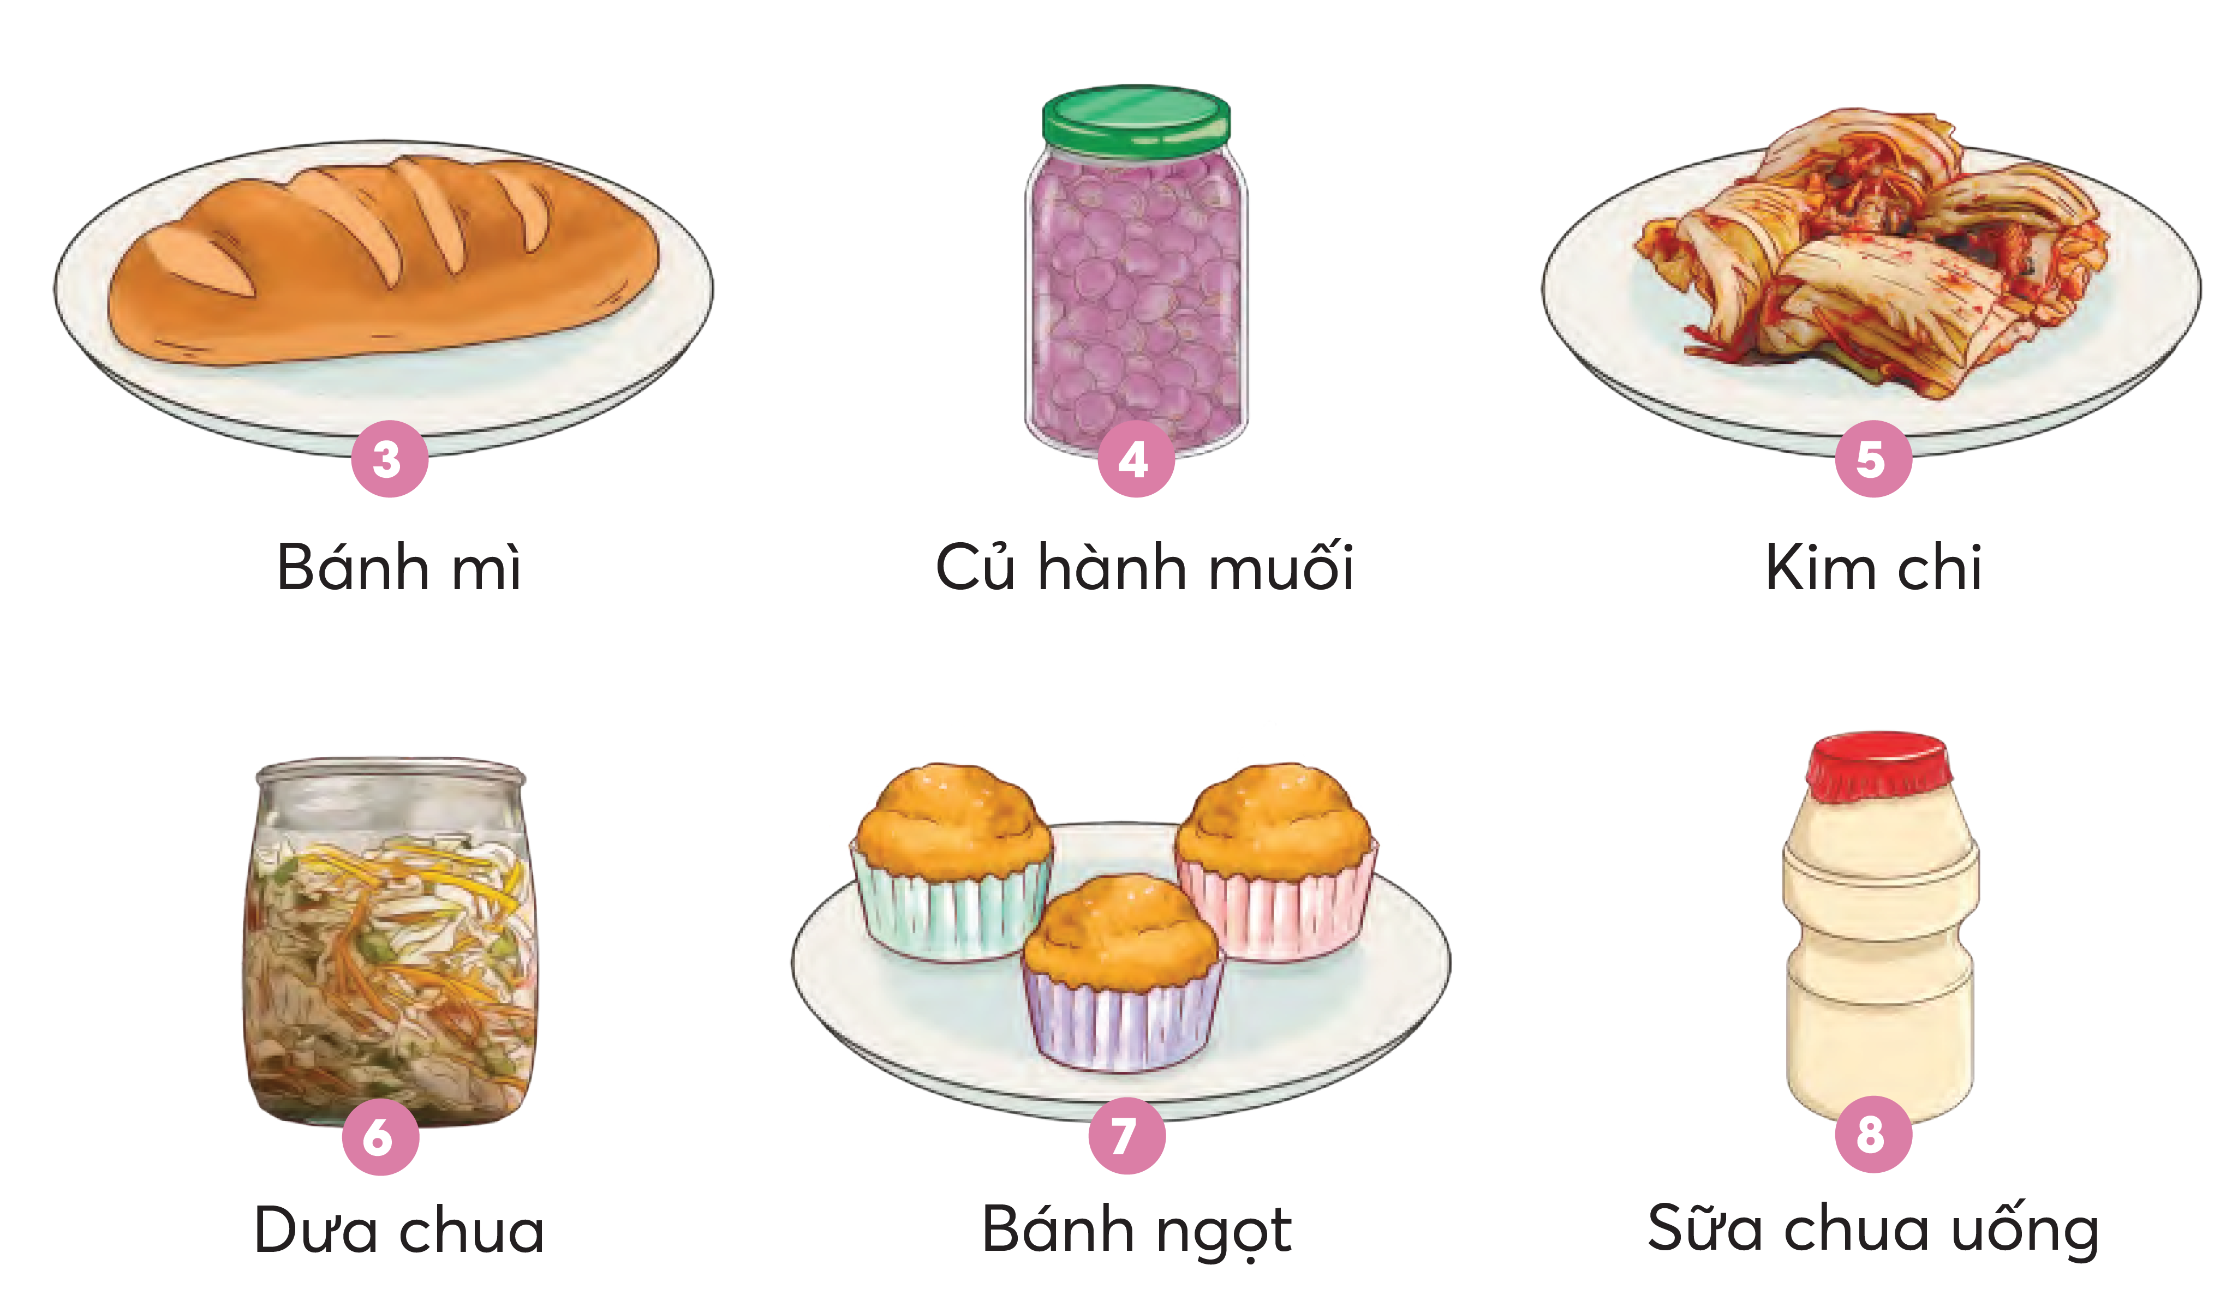
Trong các sản phẩm dưới đây, sản phẩm nào có ứng dụng vi khuẩn vào trong quá trình chế biến?

Slide 10
Thảo luận nhóm
Thảo luận nhóm

Slide 11
Hoàn thành phiếu học tập sau
Hình | Tên thực phẩm | Sản phẩm có ứng dụng vi khuẩn | Sản phẩm có ứng dụng nấm men
3 | Bánh mì
4 | Củ hành muối
5 | Kim chi
6 | Dưa chua
7 | Bánh ngọt
8 | Sữa chua uống

Slide 13
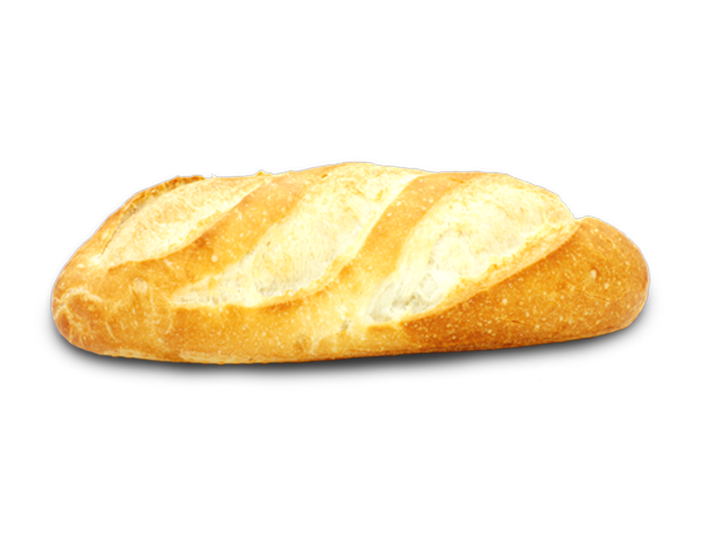
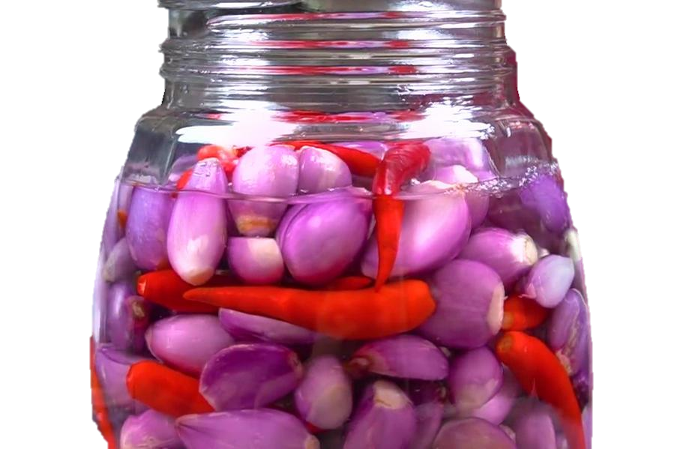
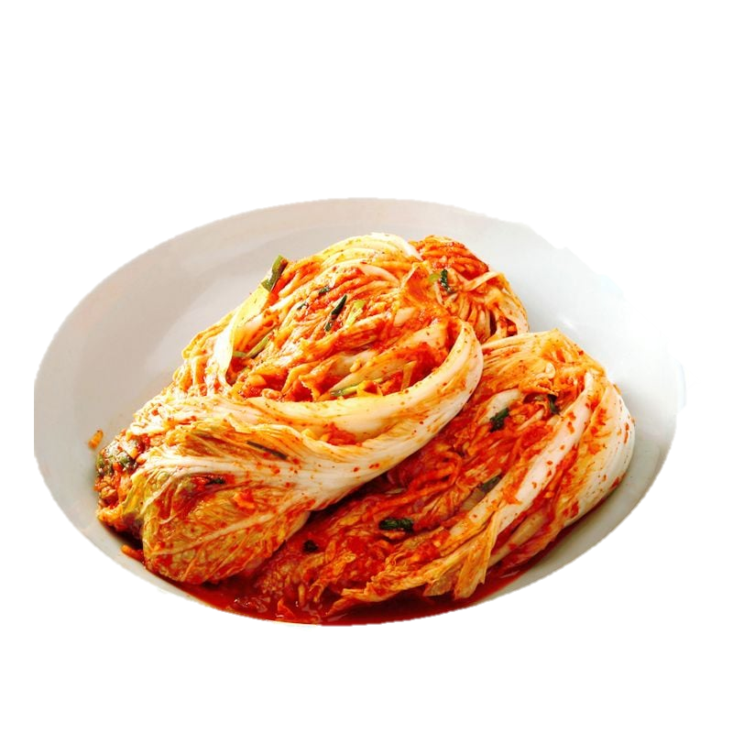
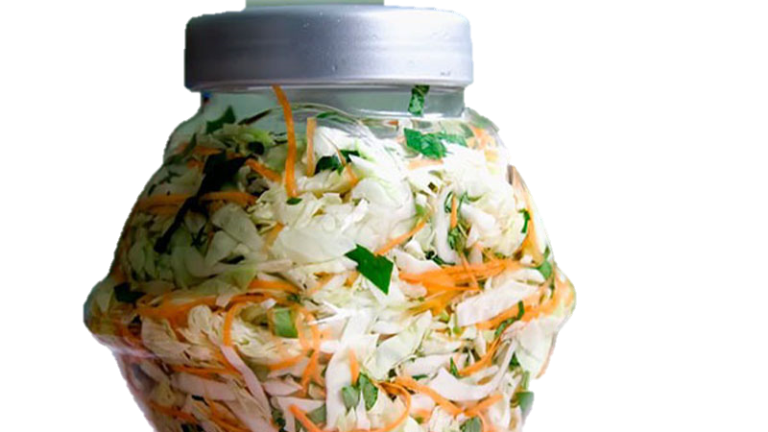
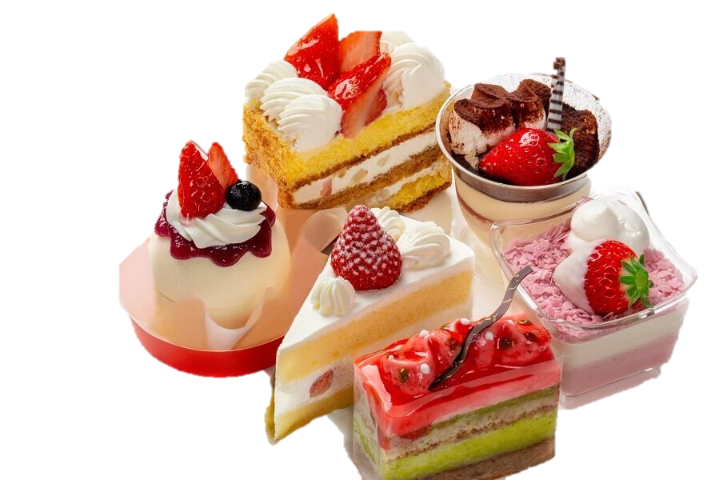
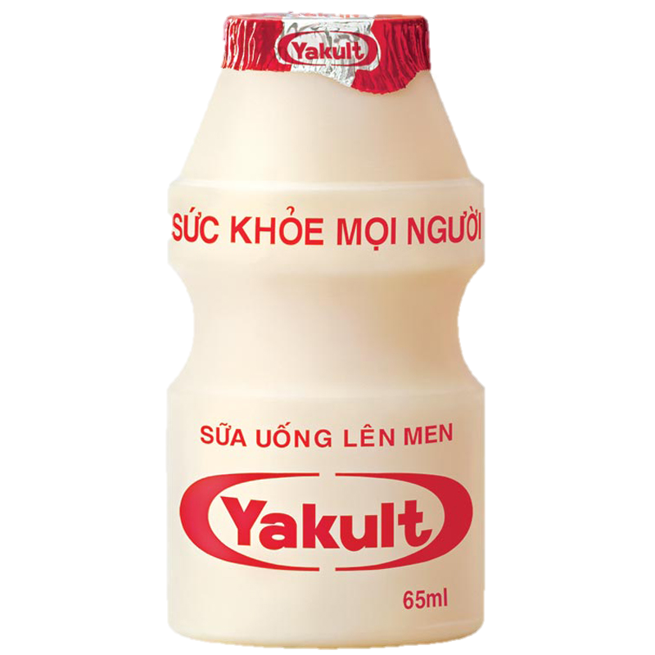
Hoàn thành phiếu học tập sau
Hình | Tên thực phẩm | Sản phẩm có ứng dụng vi khuẩn | Sản phẩm có ứng dụng nấm men
3 | Bánh mì
4 | Củ hành muối
5 | Kim chi
6 | Dưa chua
7 | Bánh ngọt
8 | Sữa chua uống
x
x
x
x
x
x

Slide 14

Em còn biết những sản phẩm nào có ứng dụng vi khuẩn vào trong quá trình chế biến? Chia sẻ với bạn.

Slide 15
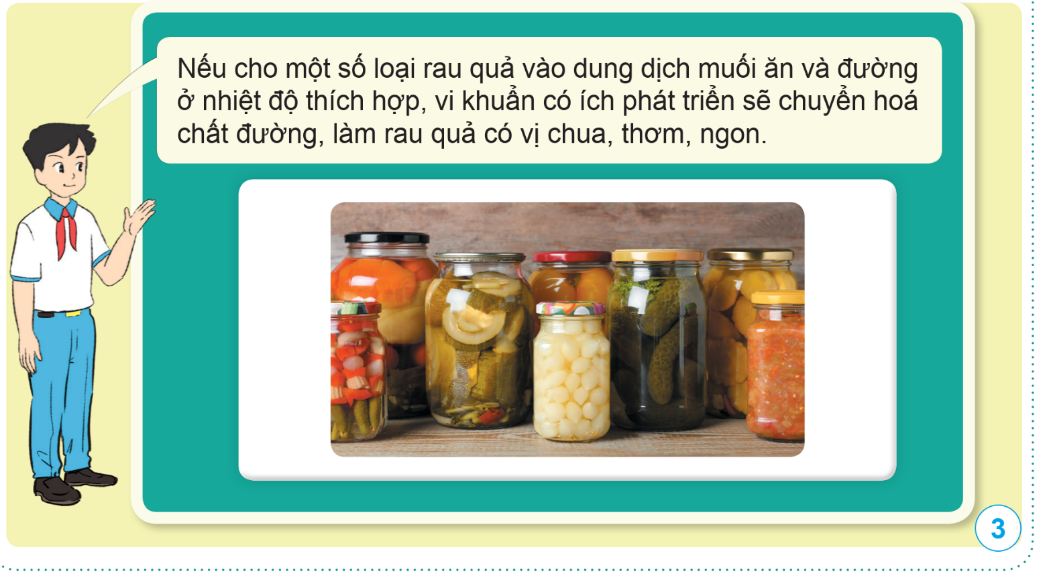

Slide 16
Khám phá
Khám phá

Slide 17

Quan sát các hình từ 9a đến 9d, đọc thông tin mô tả các bước làm sữa chua ở trang 70 và trả lời câu hỏi:
■ Màu sắc, mùi, vị của hỗn hợp sữa đặc đã pha loãng thay đổi như thế nào sau khi ủ ấm trong khoảng thời gian từ 8 đến 12 giờ?
■ Vì sao cần bổ sung sữa chua có sẵn vào hỗn hợp sữa và ủ ấm hỗn hợp sữa ở nhiệt độ từ 40$℃$ đến 50 $℃$ ?
■ Theo em, vai trò của vi khuẩn trong quá trình làm sữa chua là gì?

Slide 18
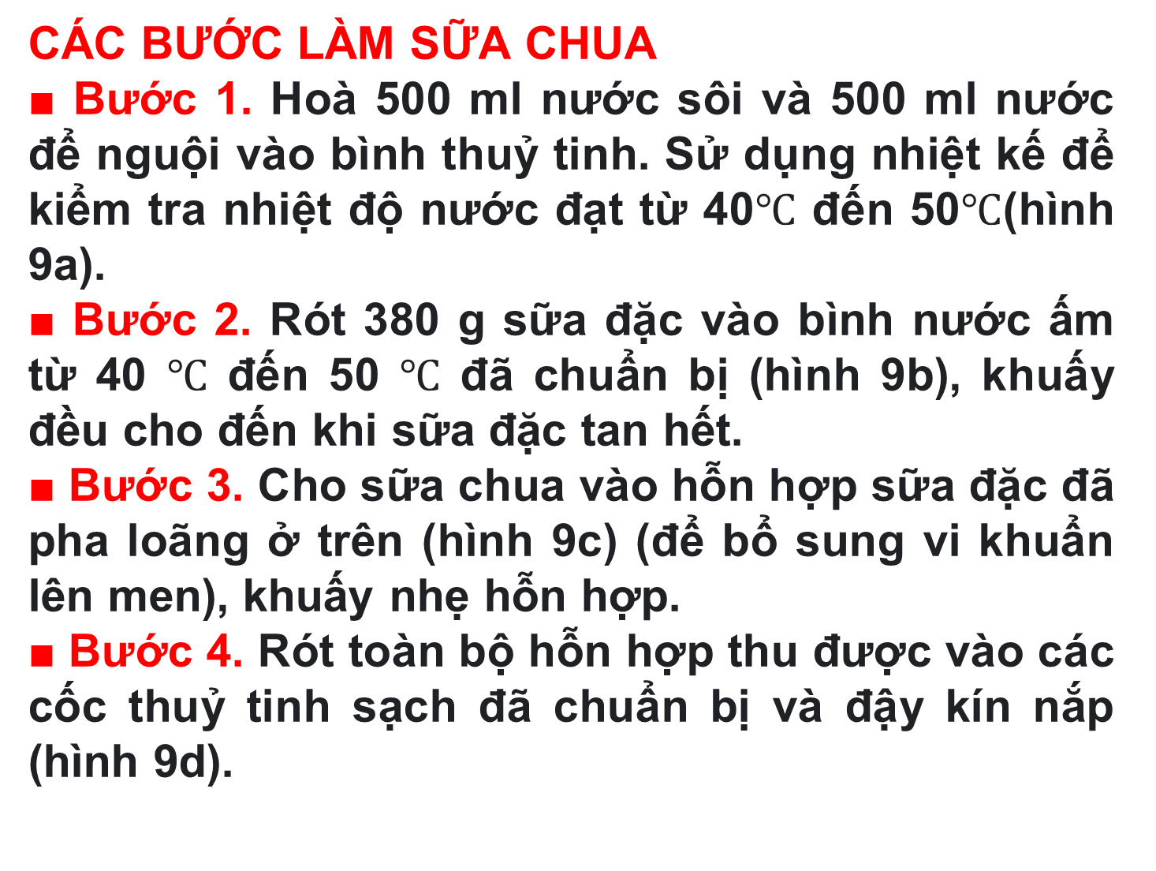
CÁC BƯỚC LÀM SỮA CHUA
■ Bước 1. Hoà 500 ml nước sôi và 500 ml nước để nguội vào bình thuỷ tinh. Sử dụng nhiệt kế để kiểm tra nhiệt độ nước đạt từ 40$℃$ đến 50$℃$(hình 9a).
■ Bước 2. Rót 380 g sữa đặc vào bình nước ấm từ 40 $℃$ đến 50 $℃$ đã chuẩn bị (hình 9b), khuấy đều cho đến khi sữa đặc tan hết.
■ Bước 3. Cho sữa chua vào hỗn hợp sữa đặc đã pha loãng ở trên (hình 9c) (để bổ sung vi khuẩn lên men), khuấy nhẹ hỗn hợp.
■ Bước 4. Rót toàn bộ hỗn hợp thu được vào các cốc thuỷ tinh sạch đã chuẩn bị và đậy kín nắp (hình 9d).

Slide 19
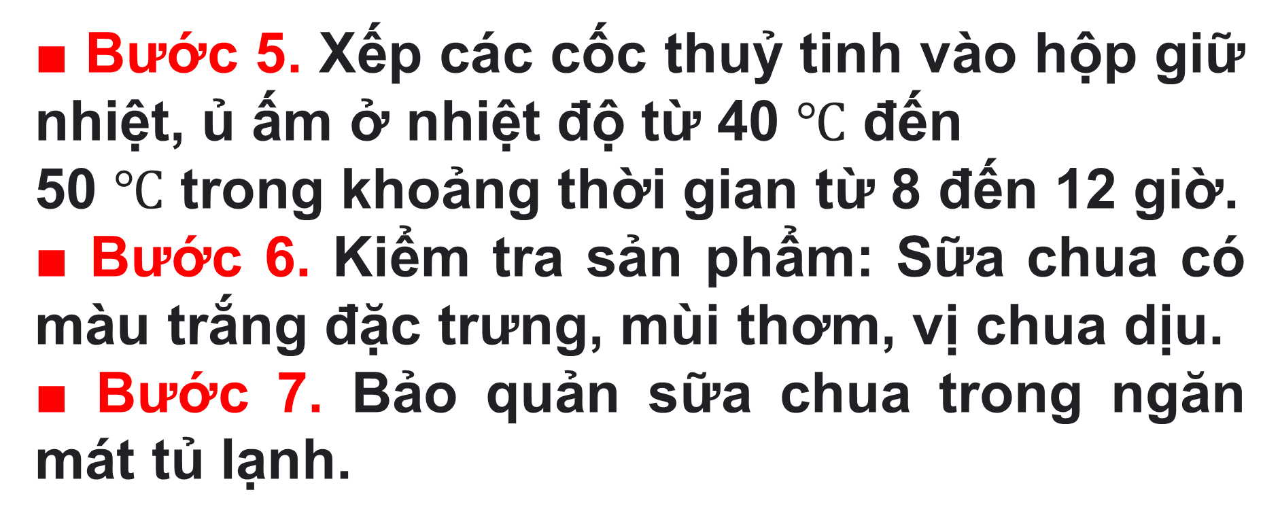
■ Bước 5. Xếp các cốc thuỷ tinh vào hộp giữ nhiệt, ủ ấm ở nhiệt độ từ 40 $℃$ đến
50 $℃$ trong khoảng thời gian từ 8 đến 12 giờ.
■ Bước 6. Kiểm tra sản phẩm: Sữa chua có màu trắng đặc trưng, mùi thơm, vị chua dịu.
■ Bước 7. Bảo quản sữa chua trong ngăn mát tủ lạnh.

Slide 20
Thảo luận nhóm
Thảo luận nhóm

Slide 21
Chia sẻ

Slide 22
Màu sắc, mùi, vị của hỗn hợp sữa đặc đã pha loãng thay đổi như thế nào sau khi ủ ấm trong khoảng thời gian từ 8 đến 12 giờ?
Sau khi ủ ấm trong khoảng thời gian từ 8 đến 12 giờ thì hỗn hợp sữa đặc đã pha loãng ban đầu có màu trắng đặc trưng, mùi thơm, vị chua dịu.

Slide 23

Cần bổ sung sữa chua có sẵn vào hỗn hợp sữa và ủ ấm hỗn hợp sữa ở nhiệt độ từ 40$℃$ đến 50$℃$ để cung cấp đủ lượng vi khuẩn lactic và đảm bảo nhiệt độ thuận lợi cho quá trình lên men diễn ra tốt nhất.
Vì sao cần bổ sung sữa chua có sẵn vào hỗn hợp sữa và ủ ấm hỗn hợp sữa ở nhiệt độ từ 40℃ đến 50℃

Slide 24
Trong quá trình làm sữa chua, quá trình nào đã làm cho hỗn hợp sữa đặc biến đổi thành sữa chua?
Trong quá trình làm sữa chua, quá trình lên men đã làm cho hỗn hợp sữa đặc biến đổi thành sữa chua.

Slide 25
Vai trò của vi khuẩn trong quá trình làm sữa chua là: vi khuẩn có ích (chủ yếu là vi khuẩn lactic) đã sử dụng các chất có trong nguyên liệu để lên men, tạo ra hương thơm và vị chua đặc trưng của sữa chua.
Theo em, vai trò của vi khuẩn trong quá trình làm sữa chua là gì?

Slide 26
Kết luận
Trong quá trình làm sữa chua, vi khuẩn có ích (chủ yếu là các vi khuẩn lactic) sẽ sử dụng những chất có trong nguyên liệu để lên men tạo sản phẩm sữa chua có màu trắng đặc trưng, mùi thơm, vị chua dịu.

Slide 27

Em đã học được
MỞ RỘNG THÊM
Trong sản xuất sữa chua, vi khuẩn lactic có vai trò thúc đẩy quá trình lên men. Sữa chua không chỉ là món ăn ngon, bổ dưỡng mà còn cung cấp nhiều vi khuẩn có lợi giúp bổ sung lợi khuẩn cho đường ruột.

Slide 28



